Slide 1


Slide 2

План
1. Зміст права земельного сервітуту та його види.
2. Право користування чужою земельною ділянкою для сільськогосподарських потреб (емфітевзис).
3. Право користування чужою земельною ділянкою для забудови (суперфіцій).
4. Цивільно-правовий захист речових прав.
5. Розвиток інституту права власності в умовах ринкових реформ в Україні.
6. Набувальна рівність: поняття, значення ,та правовий режим використання майна та набуття права власності на нього.
7. Земля, як об’єкт права власності.

Slide 3
1. Зміст права земельного сервітуту та його види.
Встановлення сервітуту – це є задоволення потреб власника земельної ділянки, які не можуть бути задоволені за рахунок власного майна, але задовольняються за рахунок чужої земельної ділянки, або іншого майна – чужого. Право користування чужим майном з вилученням доходів від нього надається власником певному суб’єкту на певний строк. Власник має право на відчуження майна обтяженого сервітутом, але перехід власності не припиняє чинності сервітуту.

Slide 4
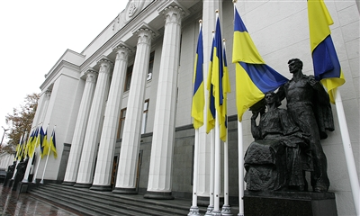
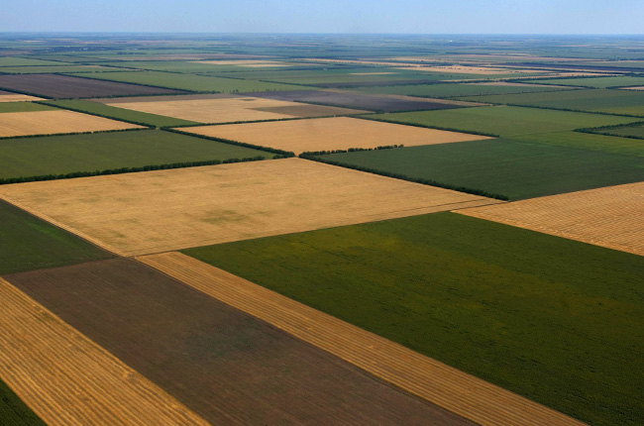
Сервітут характеризується такими ознаками: тривале і постійне користування чужим майном, користування майном не в повному обсязі, а лише в одному відношенні, сервітутне право обмежує право власності власника на майно, воно є сильніше від права власності, сервітут надає право користування чужою річчю безплатно, або за плату. Земельні сервітути переходять в спадщину, відчужуються вони лише разом із земельною ділянкою. Особисті сервітути встановлюються в інтересах конкретно-визначеної особи.

Slide 5
2. Право користування чужою земельною ділянкою для сільськогосподарських потреб (емфітевзис).
Емфітевзис – це є довгострокове відчужуване право користування чужою землею для сільськогосподарських потреби. Воно характеризується такими ознаками: це є лише право користування чужою земельною ділянкою, це право може бути продано, подаровано, обміняно, та іншим чином передано іншій особі, але відчужується лише право користування, а не право розпорядження, це право переходиться у спадщину. При відмові від договору сторона попереджує за один рік про це. Власник земельної ділянки має право: вимагати від користувачів використовувати її за призначенням, він має право на одержання плати за користування землею. Землекористувач користується землею відповідно до умов договору. Він має право на відчуження права користування земельною ділянкою, але при цьому він користується проявом привілеї щодо відчуження землі.

Slide 6
4. Цивільно-правовий захист речових прав.
Захист права власності здійснюється шляхом: визнання цих прав, відновлення становища, яке існувало до порушення прав і припинення дій, які порушують право присудження до виконання обов’язку в натурі, припинення дій, які порушують право, зміна правовідносин, припинення правовідносин, відшкодування збитків та майнової шкоди, відшкодування моральної шкоди, визнання незаконними рішень органів влади, органів місцевого самоврядування. Правовий захист речового права щодо володіння без титульного може мати місце як добросовісне, так і не добросовісне, тобто не законне.

Slide 7
3. Право користування чужою земельною ділянкою для забудови (суперфіцій).
Це є тривале користування земельною ділянкою для будівництва споруд, будівель. Суб’єктами права є власник землі і особа, яка виявила бажання будуватись на цій землі. Власник землі має право на одержання плати за користування, а також частки від доходів землекористувача. Він зберігає за собою право володіння, користування і розпорядження землею. Землекористувач має право на володіння, користування і розпорядження. Землекористувач вносить плату за земельну ділянку надану для забудови. У випадку припинення суперфіцію, право на будинок може бути визначено за домовленістю між власником будинку та власником земельної ділянки, якщо такого не досягнуто, то власник споруди зобов’язаний її знести.

Slide 8
5. Розвиток інституту права власності в умовах ринкових реформ в Україні.
Правове регулювання економічних відносин власності породжує утворення права власності, за допомогою якого у власника утверджуються повноваження щодо володіння користування розпорядження майном. Право власності слід розглядати в об’єктивному та суб’єктивному розумінні. В об’єктивному розумінні це є сукупність правових норм, які охороняють матеріальні блага конкретних суб’єктів, визначають умови і підстави виникнення та припинення цього права власності. Суб’єктивне право власності це є гарантоване законом право конкретного суб’єкта власника, здійснювати володіння, користування, розпорядження майном на свій розсуд.

Slide 9
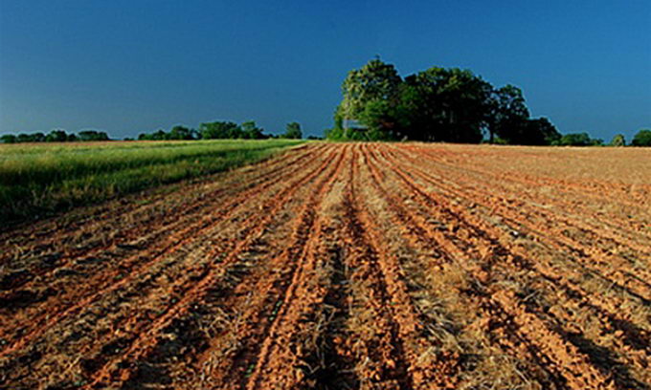
Захист вчиняється шляхом подачі віндекаційного позову. Недобросовісний володілець повертає майно власникові. Він взагалі правовому захисту не підлягає. Добросовісне володіння, коли володілець не знав і не міг знати про неправомірність свого володіння. Недобросовісний знав, що він володіє чужим майном незаконно. Добросовісний володілець стає власником чужої речі за умови, що власник немає підстав для віндекації. Це може мати місце за ст.344 ЦКУ. Строк набувальної давності щодо нерухомого майна 10 років і 5 років для рухомого майна. Фактичний володілець має в себе чужу річ. Ним може бути позичальник, орендар, наймач. Ці особи мають право на захист від зазіхань третіх осіб та власника, бо чужу річ вони тримають на законних підставах.

Slide 10

6. Набувальна рівність: поняття, значення ,та правовий режим використання майна та набуття права власності на нього.
Інститут набувальної давності своєю метою надає право фактичним володінням право власності. Якщо власник майна тривалий час не має наміру визнати річ своєю, то це означає, що він погодився з її втратою, то ця річ стає власністю фактичного добросовісного володільця, тобто інститут набувальної давності і захищає права справжнього володільця проти попереднього. Особа, яка добросовісно заволоділа чужим майном, а самк нерухомим, протягом 10-ти років, а рухомим протягом 5-ти років володіє, то вона набуває право власності за набувальною давністю.

Slide 11
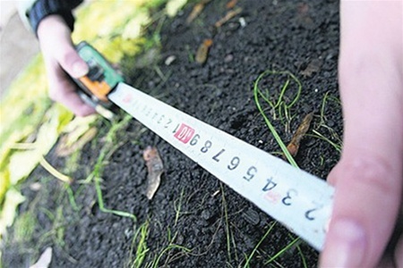
Власність за нерухоме майно виникає з моменту державної реєстрації, якщо особа заволоділа майном на підставі договору з власником, який після закінчення строку договору не пред’явив вимоги про його повернення, то особа стає власником за набувалою давністю на нерухоме майно через 15 років, а на рухоме – через 5 років. Право власності на нерухоме майно, транспорт, цінні папери, набувається за рішенням суду.

Slide 12

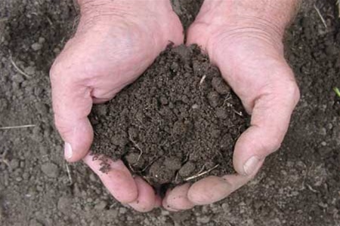
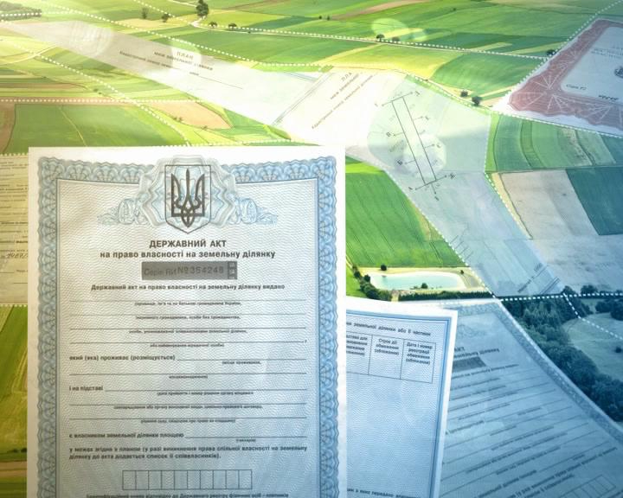
7. Земля, як об’єкт права власності.
Земля – є надра, атмосферне повітря, водні та природні ресурси, які знаходяться у межах території Укр., природні ресурси, їх континентальний шельф, виключної морської економічної зони, є об’єктом права власності укр. народу. Від імені народу, право власника здійснюють органи державної влади та органи місцевого самоврядування, в межах, всиновлених Конституцією України. Кожен громадянин має право користуватися природними об’єктами права власності українського народу, відповідно до діючого закону України. Земля, як об’єкт права власності Укр. народу, поширюється на всю територію, верховенство народу на всій території, яку займає Україна, і обмежена кордонами, відображає ставлення народу до землі, як до території держави, як до об’єкта природи.

Slide 13
КІНЕЦЬ

